Slide 1
FACTORY PATTERN

Slide 2
Kısaca tanımı ; aynı abstract sınıf veya interface'den türeyen nesnelerin üretiminden sorumlu yapıdır. Bu pattern ile nesne yaratılma işini inheritance yoluyla client-side'dan ayırıp sub-classes'lara vermek amaçlanır.
Geliştirmekte olduğunuz uygulamaya yeni bir feature eklerken en az dokunuş ile client'ı bu duruma hiç sokmadan yapabilmek amaçlanır ve factory pattern de bu amaca yönelik olarak önerilen en önemli pattern'lerden birisidir.
Factory pattern 2 alt kategoriye ayrılabilir.
Factory Method
Abstract Factory

Slide 3
FACTORY METHOD
Factory Method
Aynı interface'i veya abstract sınıfı implement etmiş etmiş factory nesnelerinin üretiminden sorumlu pattern dir.
Örnek bir case üzerinden ilerleyelim. Araç üretimi yapan bir fabrikamız olsun. Bu fabrika car, truck ve motorcycle üretebiliyor olsun. İlk olarak factory nesnelerimizin kullanacağı IVehicleFactory interface'ini ve car, truck, motorcycle nesnelerini oluşturalım.

Slide 4
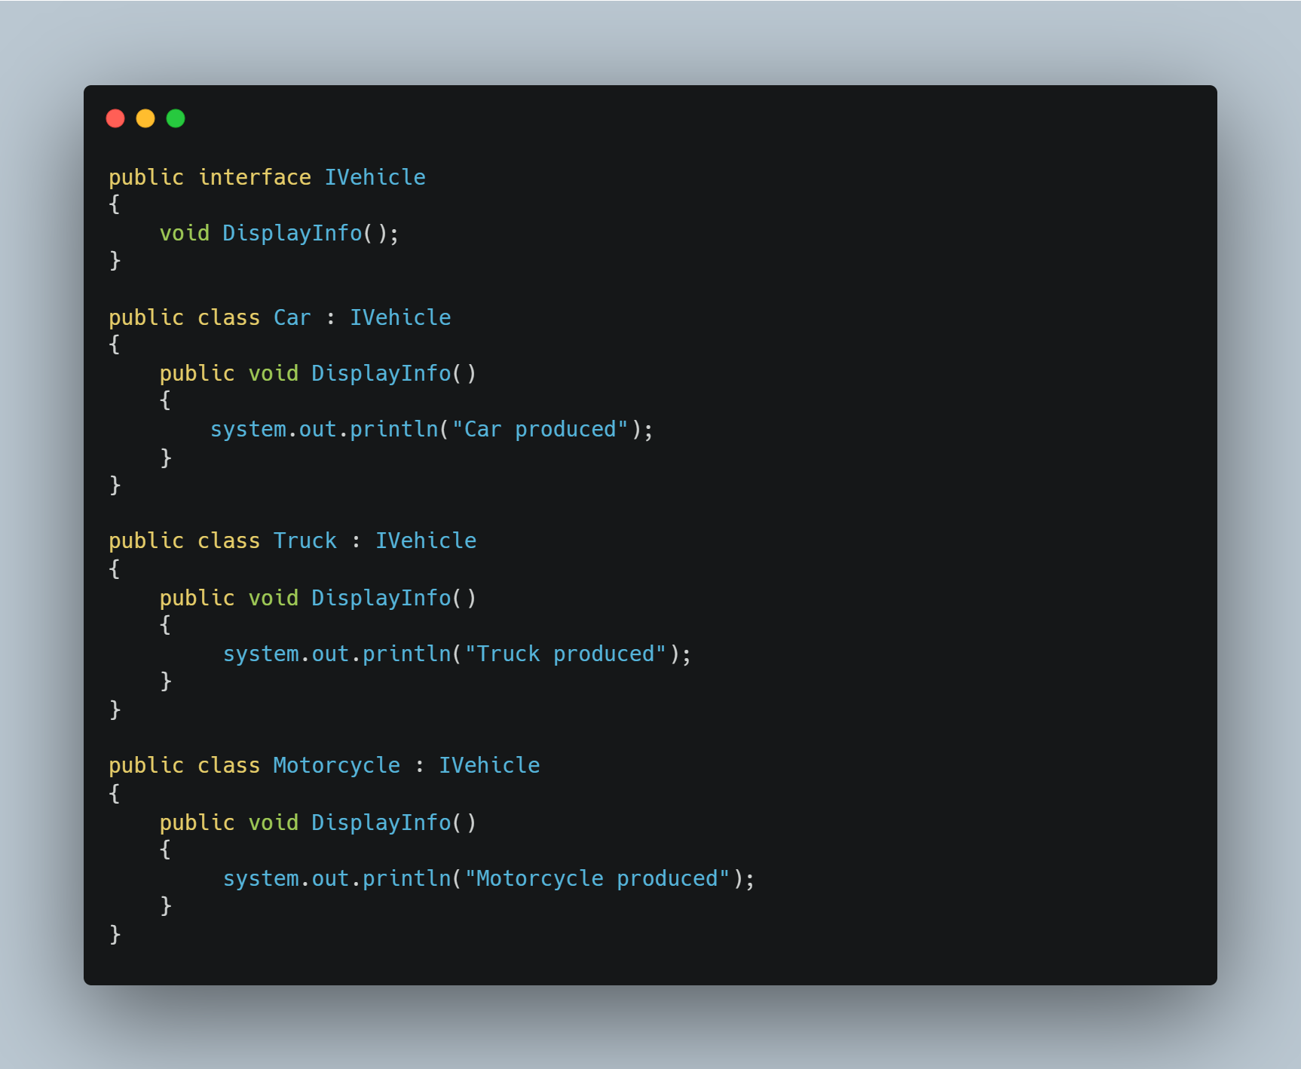
FACTORY METHOD

Slide 5
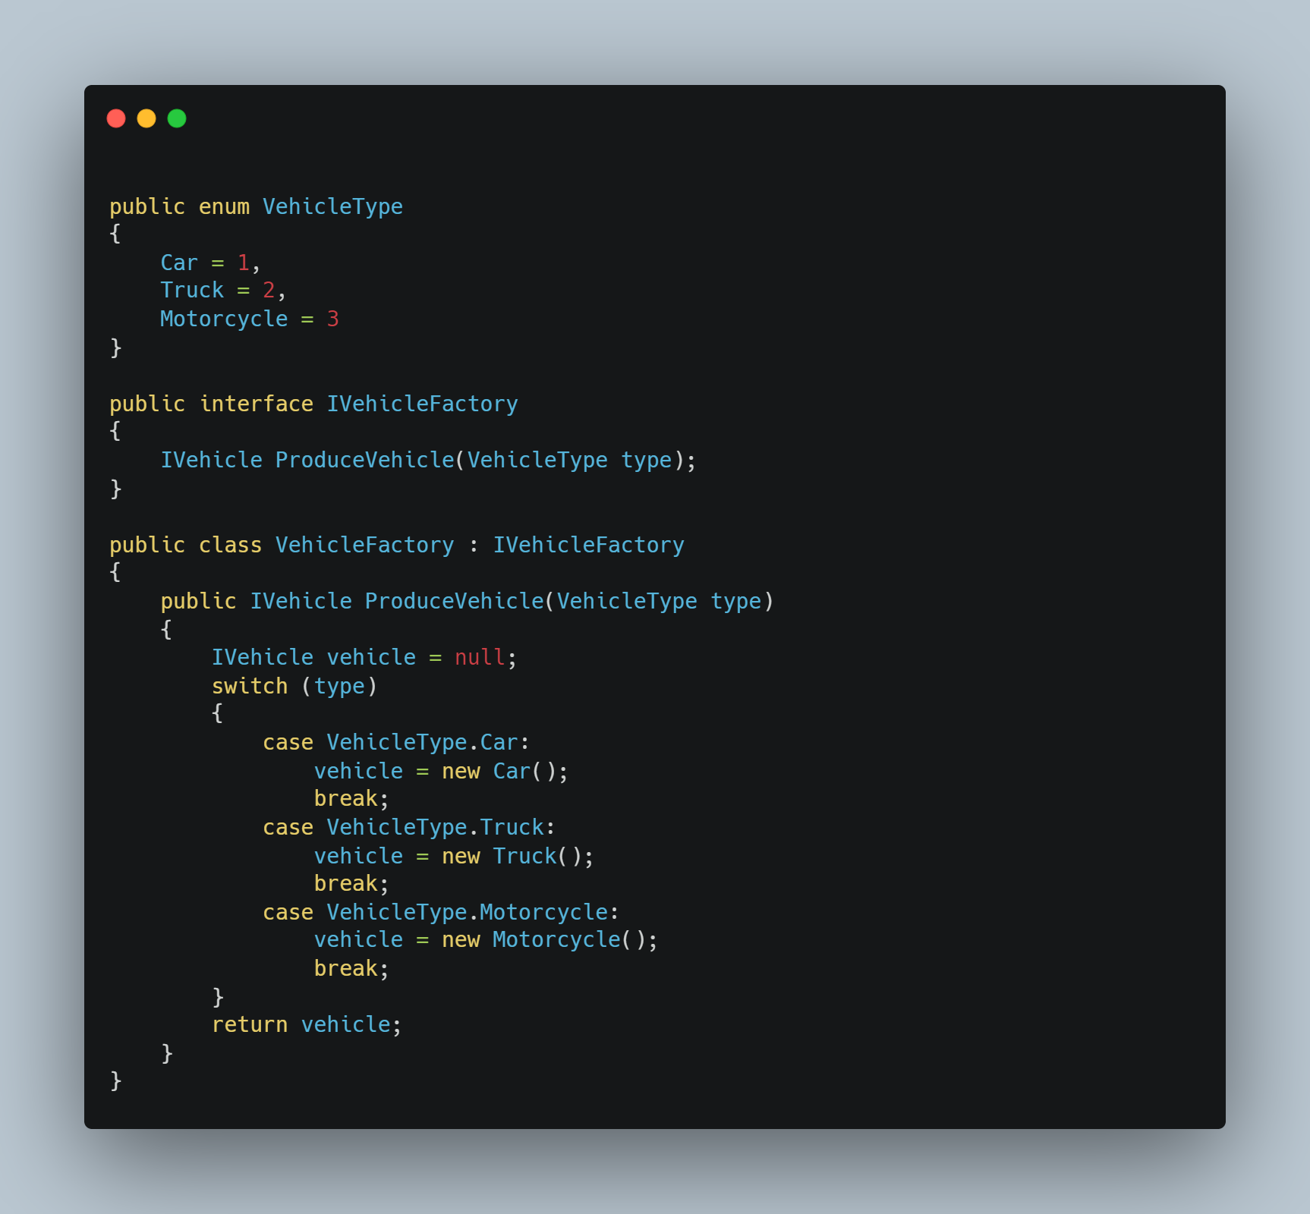
Nesneleri ve arayüzleri oluşturduktan sonra ismi VehicleFactory olan ve içerisinde geriye IVehicle döndüren ProduceVehicle adında bir sınıf tanımlayacağız.
ProduceVehicle metodu VehicleType adında bir bir enum parametre olarak alacak. Bu enum'ı kullanarak factory metoduna üretmesini istediğimiz tip bilgisini geçeceğiz.
Metotlarımız da hazır artık üretime başlayabiliriz. Client dediğimiz kısım aslında tam da aşağıdaki kod parçaları oluyor Program.cs içerisinde aşağıdaki gibi üretmek istediğimiz türdeki aracı factory'e söyleyip üretebiliriz.

Slide 6
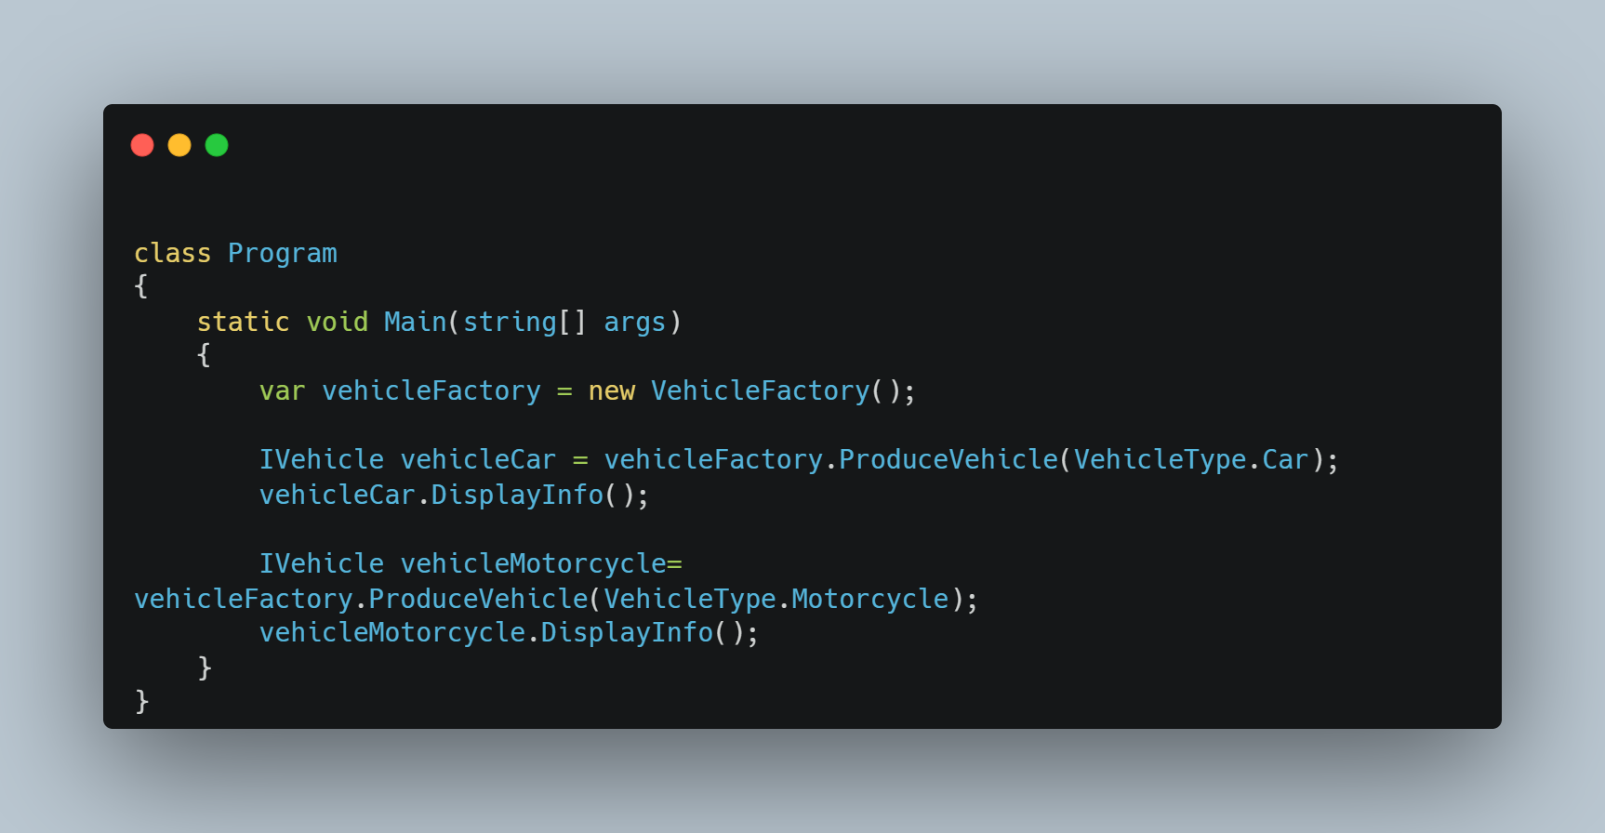
Örnekte Araba üretimi yapmak için IVehicle interface'ini implement eden Car nesnesini kullandık ancak ilerde bir gün yine IVehicle interface'ini implement eden XCar adında bir nesne oluşturup üretim yaparken bu nesnyi kullanabiliriz ve bu durum client açısından hiç bir değişikliğe gidilmeden yapılabilmektedir.

Slide 7
Factory Method Avantajları
Factory Method Pattern, alt sınıfların oluşturulacak nesnelerin türünü seçmesine izin verir.
Uygulamaya özel sınıfları koda bağlama ihtiyacını ortadan kaldırarak loose-coupling destekler. Bu, kodun yalnızca elde edilen interface veya soyut sınıfla etkileşime girdiği anlamına gelir.
Client'in uygulama ayrıntılarını (sınıfın adını bile) bilmesine gerek kalmadan çalışma zamanında bir nesnenin oluşturulmasında bize yardımcı olur.

Slide 8
Factory Method Kullanımı
Sınıf, hangi alt sınıfların oluşturulması gerektiğini bilmiyorsa.
Bir sınıf, alt sınıflarının oluşturulacak nesneleri belirtmesini istediğinde.

Slide 9
Factory Design Pattern Örneği
İlişkisel olan birden fazla nesnenin üretimini ortak bir Interface aracılığıyla tek bir sınıf üzerinden yapılacak bir talep ile gerçekleştirmek ve nesne üretim anında istemcinin üretilen nesneye olan bağımlılığını sıfıra indirmeyi hedeflemektedir.

Slide 10
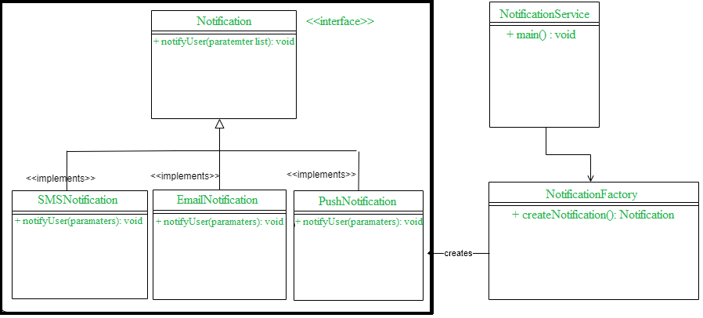
Bir bildirim hizmeti uygulamak istediğimizi düşünelim. Bu bildirim hizmetinde E-posta, SMS ve anlık bildirim özellikleri olsun.

Slide 11
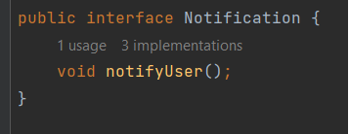
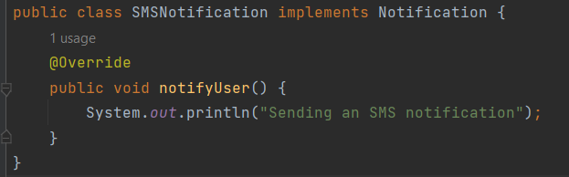
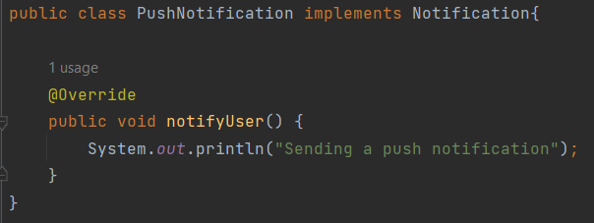
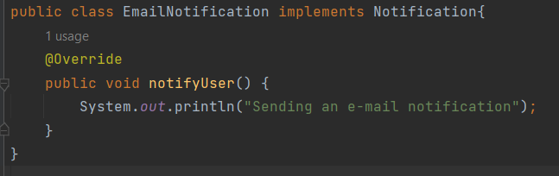
Notification adında ortak bir Interface var ve Notification Interface’ini uygulayan üç somut sınıf var.
Notification üretimi yapmak için Notification interface'ini implement eden SMSNotification, EmailNotification ve PushNotification kullanacağız ancak ilerde bir gün yeni bir notification yöntemi eklenmek istendiğinde client açısından hiç bir değişikliğe gidilmeden yeni notification sınıfı oluşturarak yapılabilmektedir.

Slide 12
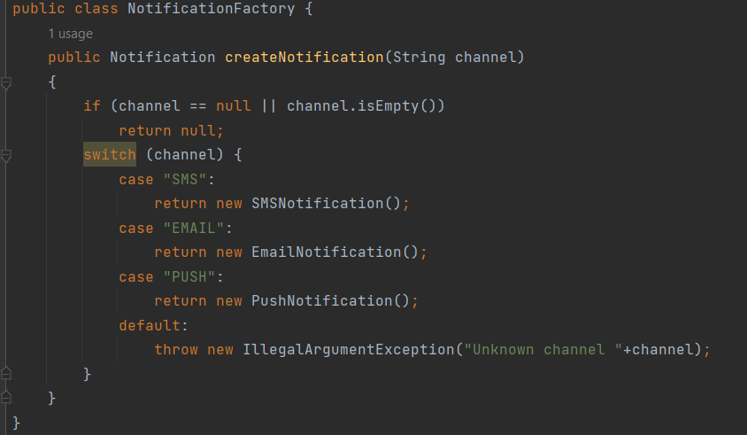
Bir bildirim nesnesi almak için bir fabrika sınıfı NotificationFactory oluşturduk. Böylece, benzer yapıdaki sınıflardan üretilecek nesnelerin, hangi sınıfa bağlı olduğu bilgisi nesnenin yaratıldığı yerden uzaklaştırıldı ve Factory Method içerisinde gerçekleştirildi(İstemciden →üreticiye)

Slide 13
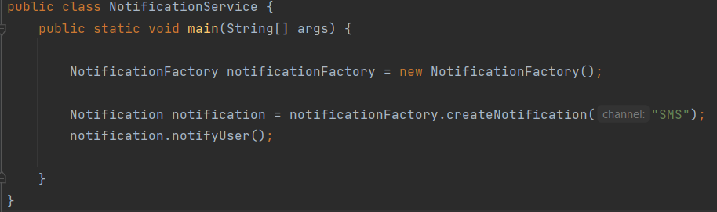

Çalışma zamanında istemciden gelen talebe göre uygun olan notification üretilip istemciye verilmiş olur.

Slide 14
Creational Kalıplar Nedir?
Yaratılış kalıplar, yazılım tasarımı sırasında karşılaşılan nesne oluşturma sorunlarıyla ilgilidir.
Nesne oluşturma genellikle tasarım problemleriyle sonuçlanır, creational kalıplar, nesne oluşturmayı kontrol ederek bu sorunu çözer.

Slide 15
FACTORY METHOD

Slide 16
Factory Method
Fabrika Yöntemi, bir üst sınıfta nesneler oluşturmak için bir arayüz sağlayan, ancak alt sınıfların oluşturulacak nesnelerin türünü değiştirmesine izin veren yaratıcı bir tasarım modelidir.,
Başka bir deyişle, alt sınıflar, sınıfın örneğini oluşturmaktan sorumludur.
Ne tür bir nesne yarattığını veya nasıl oluşturulacağını bilmeden çeşitli türde nesneler yarattığı için fabrika tasarım kalıbı olarak bilinir.

Slide 17
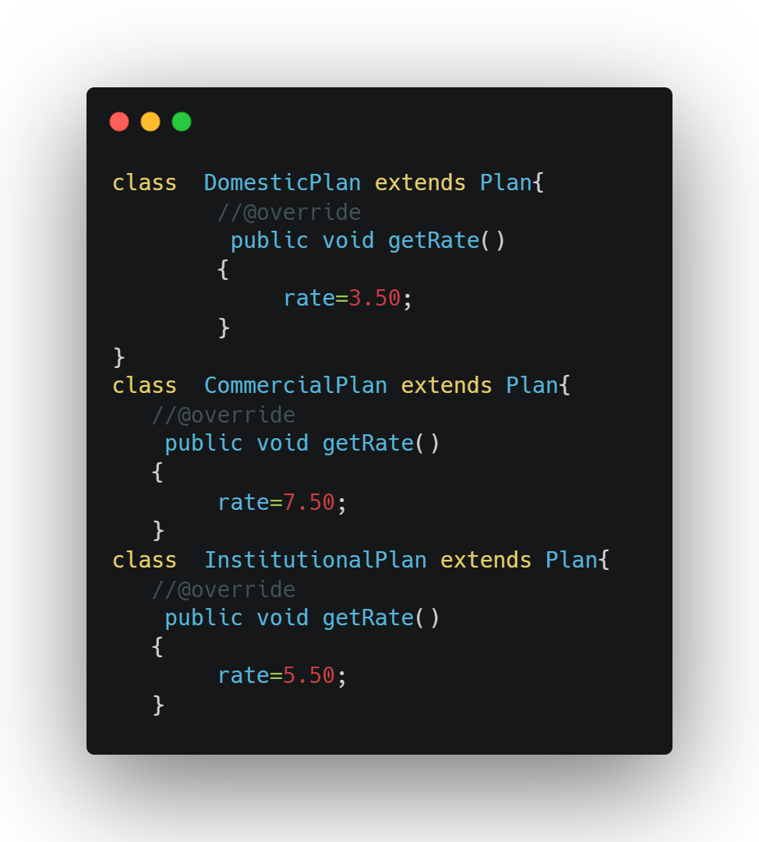
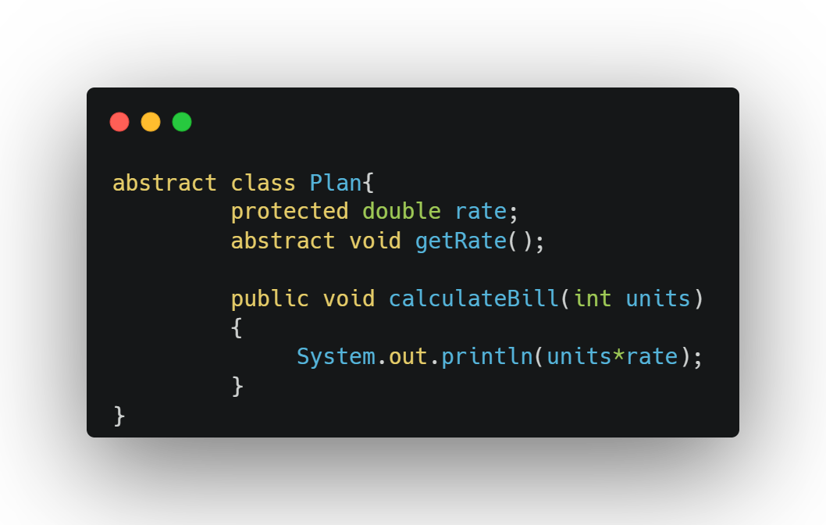

Slide 18
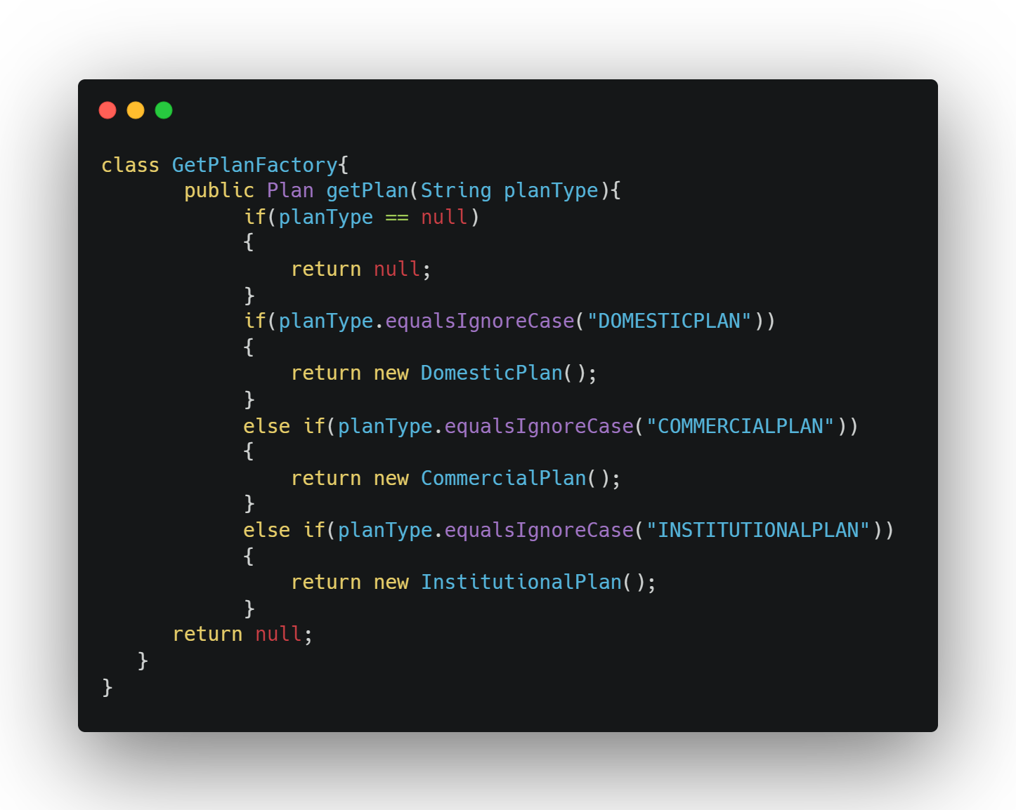
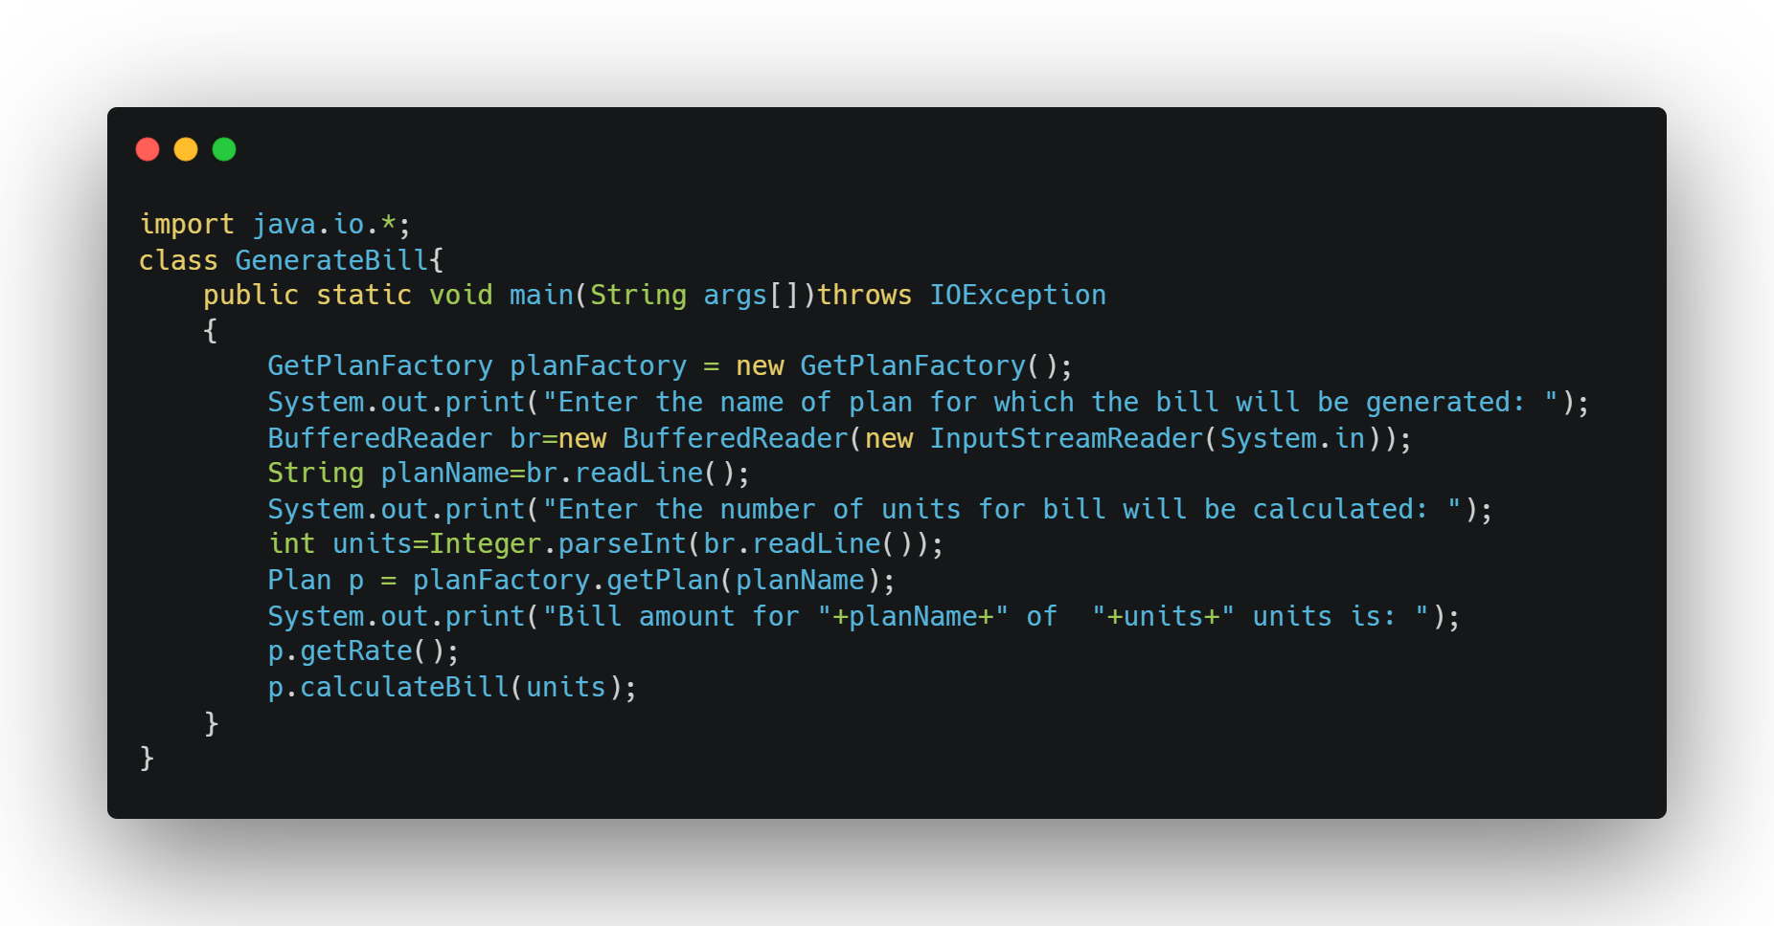

Slide 19
Java Standart Kütüphanesinde, Static Factory Kullanan Metodlar
Farklı parametreye dayalı olarak getInstance() metodu, farklı bir Calendar instance'ını döndürür.
java.util.Calendar - getInstance()
java.util.Calendar - getInstance(TimeZone zone)
java.util.Calendar - getInstance(Locale aLocale)
java.util.Calendar - getInstance(TimeZone zone, Localea Locale)
java.text.NumberFormat - getInstance()
java.text.NumberFormat - getInstance(Locale inLocale)

Slide 20
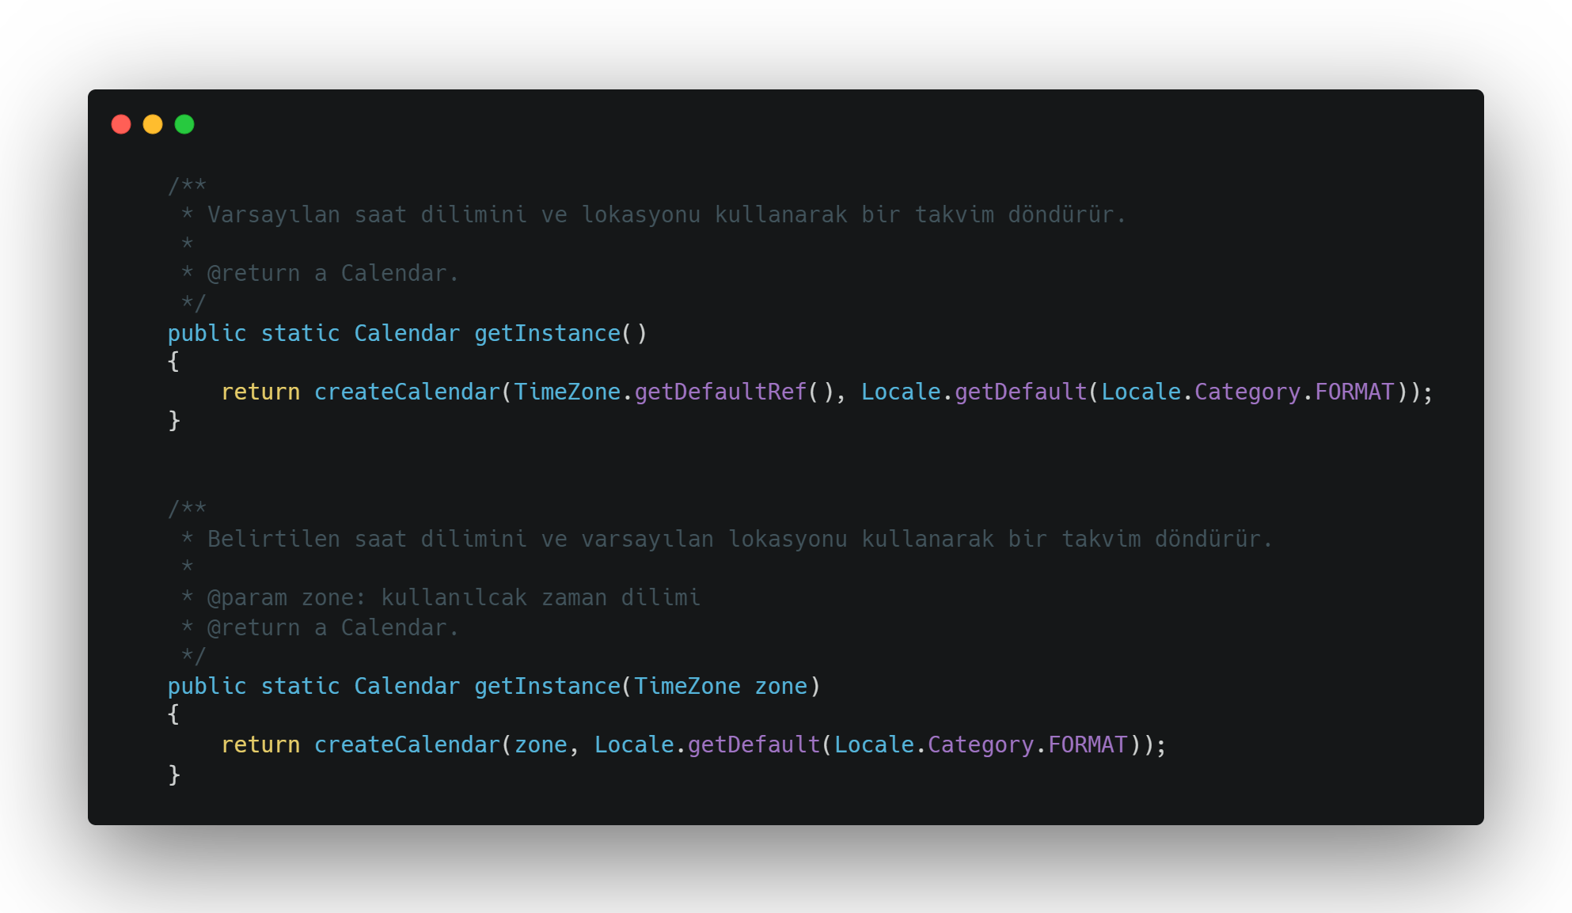
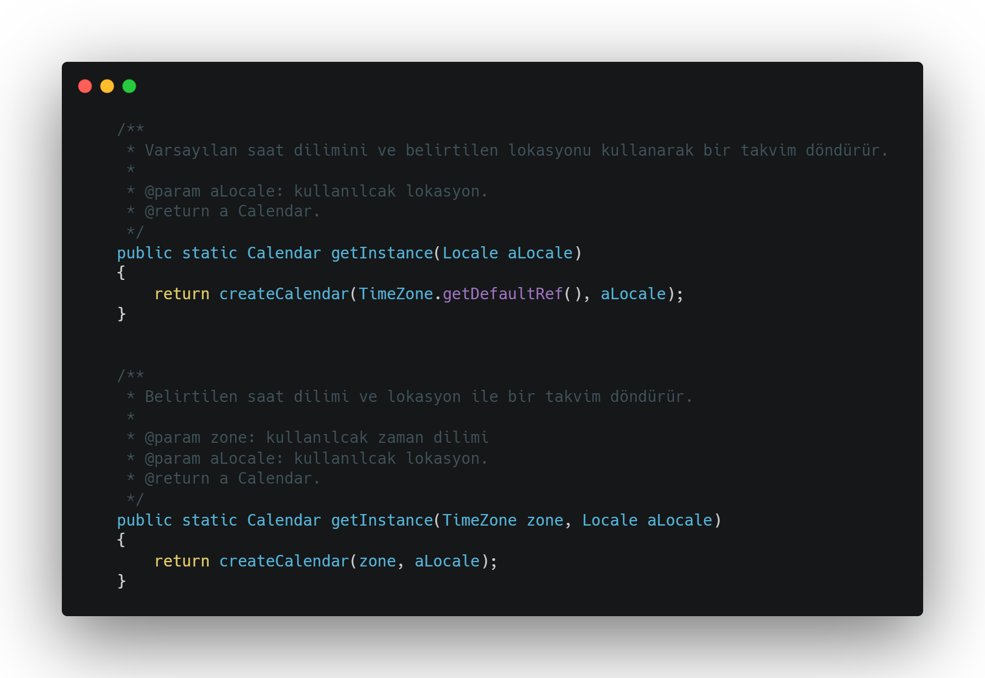

Slide 21
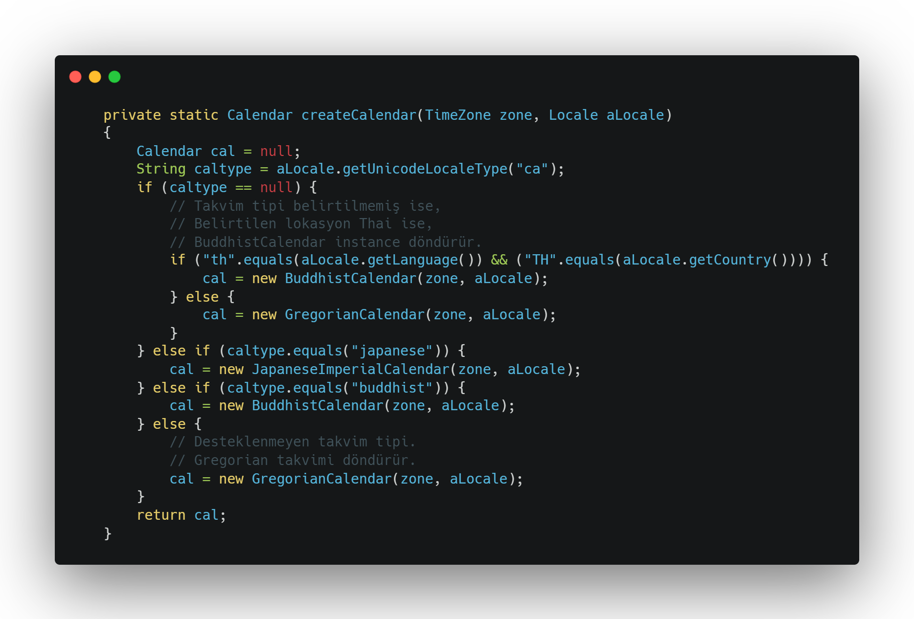

Slide 22
Factory Method’a Bir Başka Örnek ile Değinelim.

Slide 23
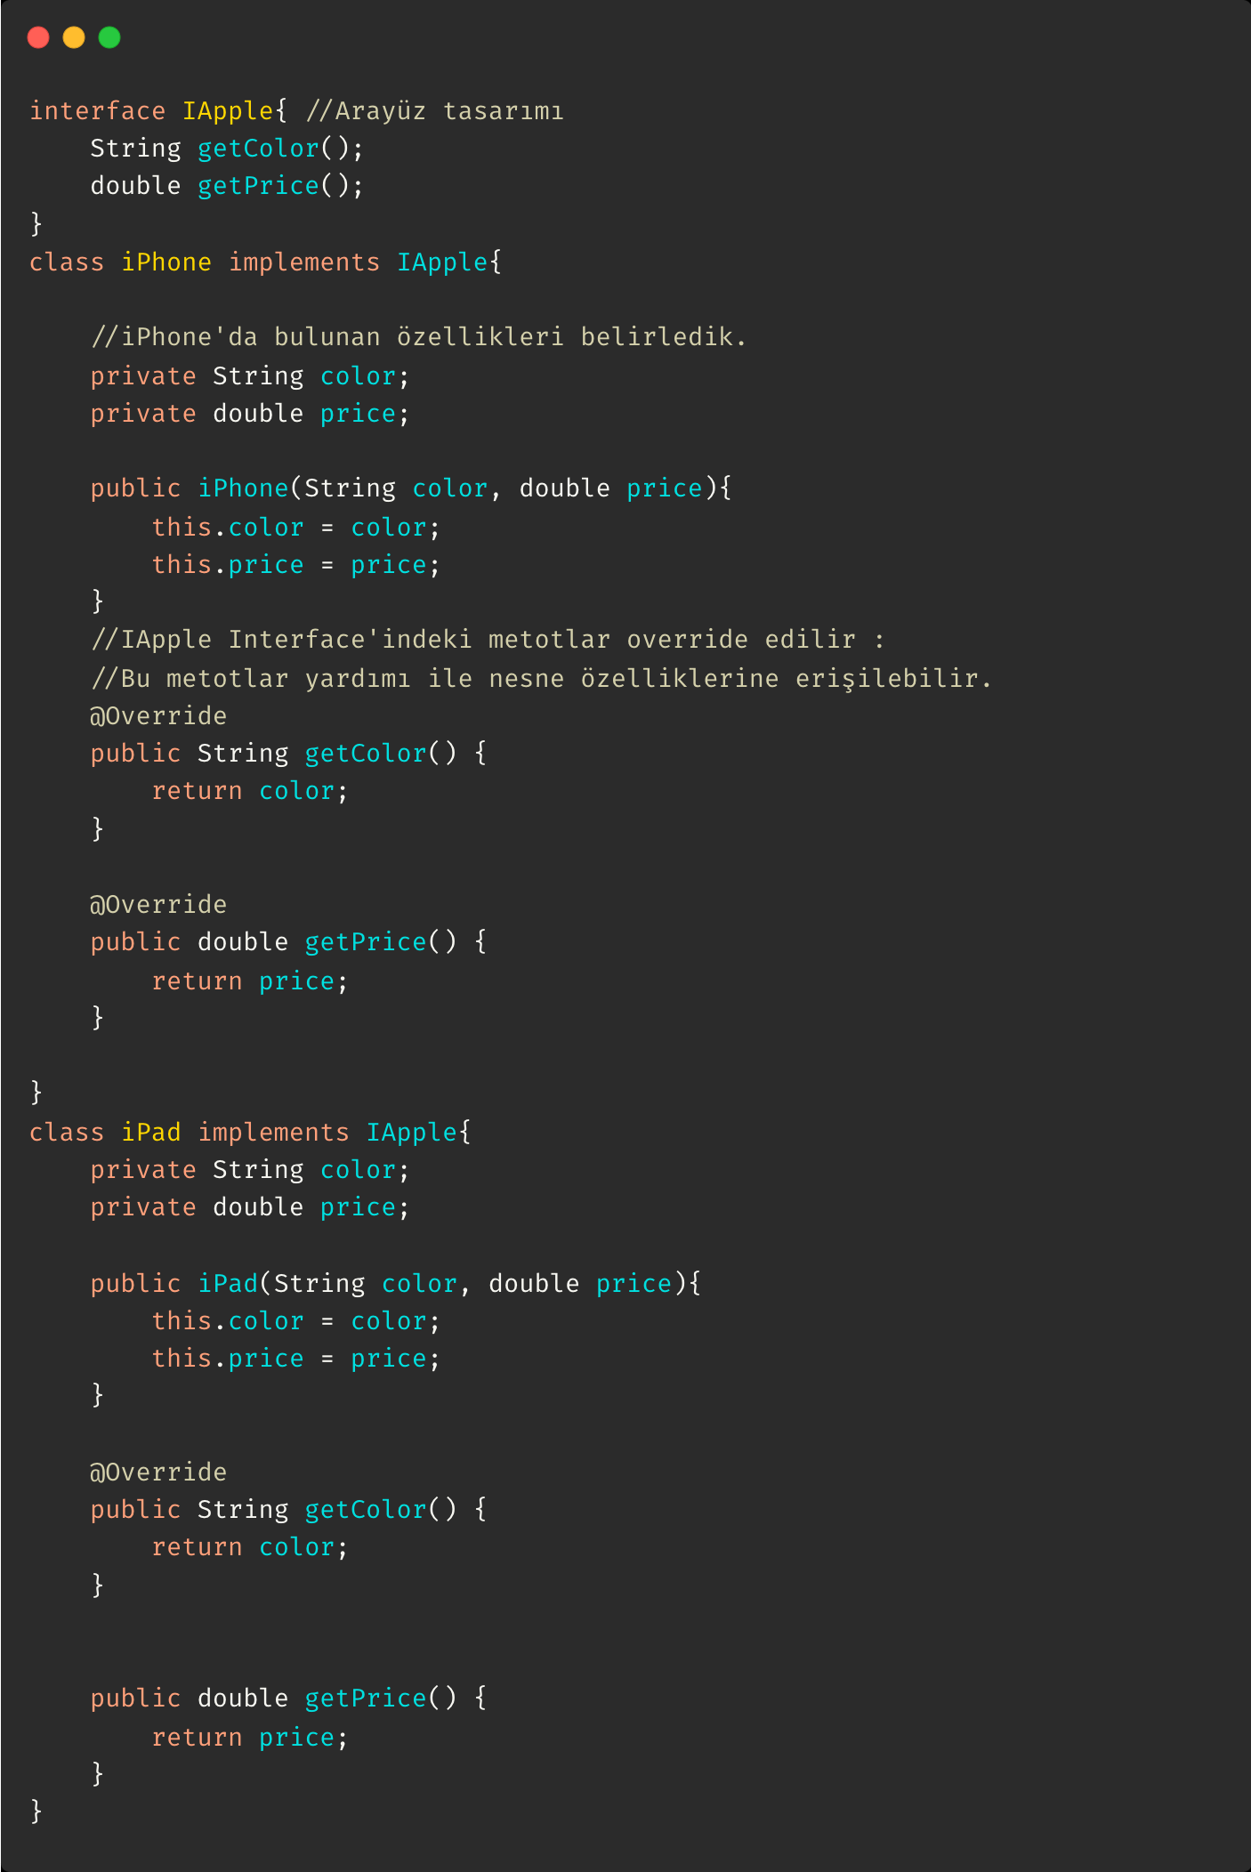

Slide 24
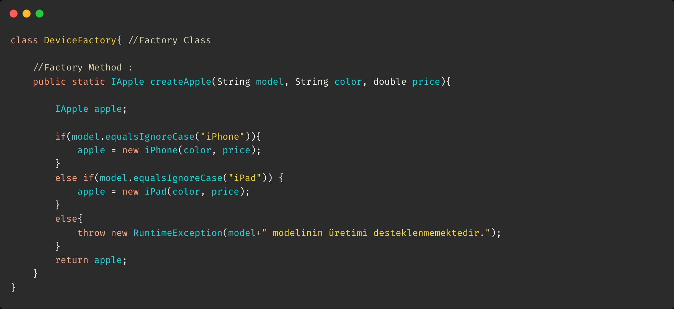

Slide 25
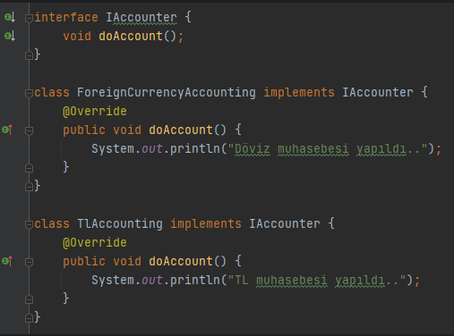
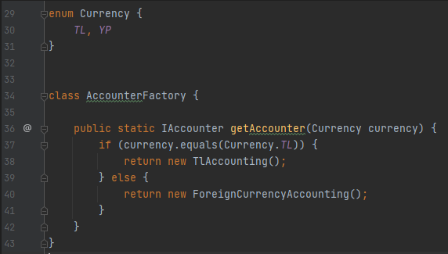
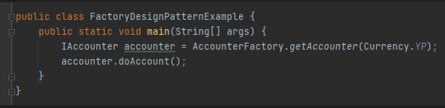

Slide 26
